Slide 1

블록체인 스터디 세미나
SOOMPAY
HW
강상연

Slide 2
＃ Wallet
＃ Transaction

Slide 3
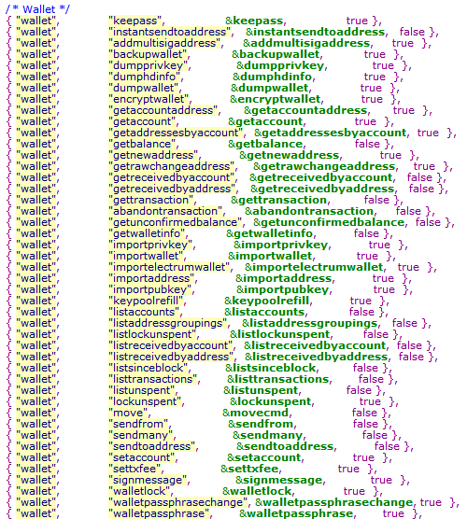
# 지갑 관련 CLI 명령어

Slide 4
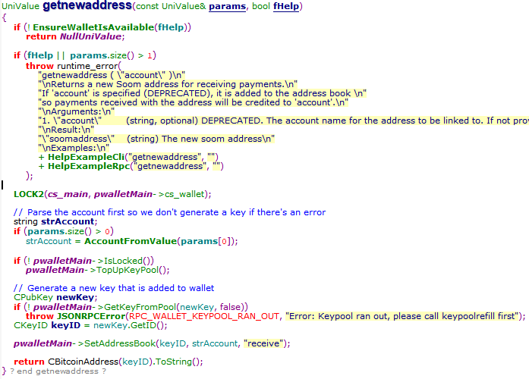
# 지갑 생성(Code)

Slide 5
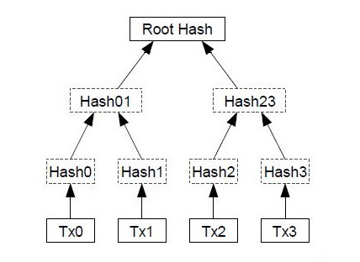
# SPV 지갑
1. 전체 블록체인을 다운로드 하지 않고도 검증이 가능한 방법
2. 머클 증명과 일부 블록의 헤더만 받아서 Tx 유효성을 검증(약 6개)
3. 현재 비트코인은 PoW 알고리즘 방식, 합의 알고리즘이 변경 된다면
다른 SPV방식이 필요
<SPV 지갑의 증명 방법>
1. Tx1이 블록에 포함 되는지 증명
2. Hash0와 Hash23의 정보를 받는다
3. 해시를 3번 돌려 포함되어 있다면
Root Hash값과 비교 및 증명

Slide 6
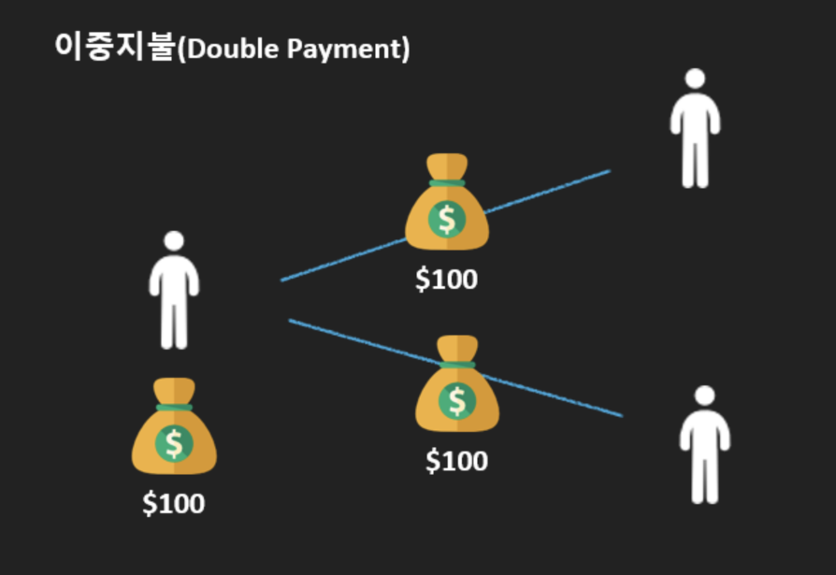
# 이중 지불
A가 악의적인 목적으로 이중 지불 Tx를 생성 후 전파
각 노드는 A가 보낸 Tx를 유효성 검증한 후 Mempool에 Tx를 업데이트
방안 1. 마이너는 Mempool에 대기중인 Tx를 블록에 담고 해시 값을 생성 동일한 UTXO 정보를 사용한 Tx는 한 블록에 담을 수 없다.
방안 2. 블록 체인에 연결된 거래 내역의 UTXO는 소비된 거래 정보로
변경 더 이상 사용 할 수 없음

Slide 7
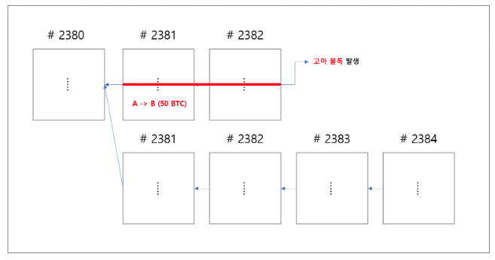
# 51% 공격
1. 정의 : 채굴 연산량의 50%이상을 보유한 채굴자에 의해 네트워크 조작
2. 방법 : 정상 거래 후, 50%이상의 연산량을 이용하여 정상 거래가 담긴
블록을 고아 블록으로 처리하여 이득을 취하는 형태
3. 해결 : 경제학적 유인을 통한 해결

Slide 8
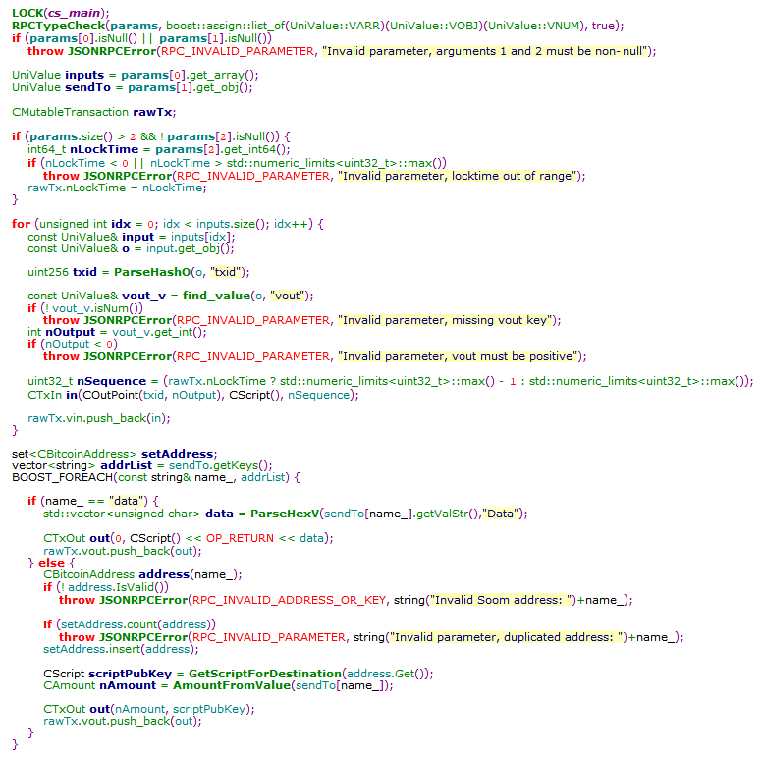
# Tx 생성 코드

Slide 9
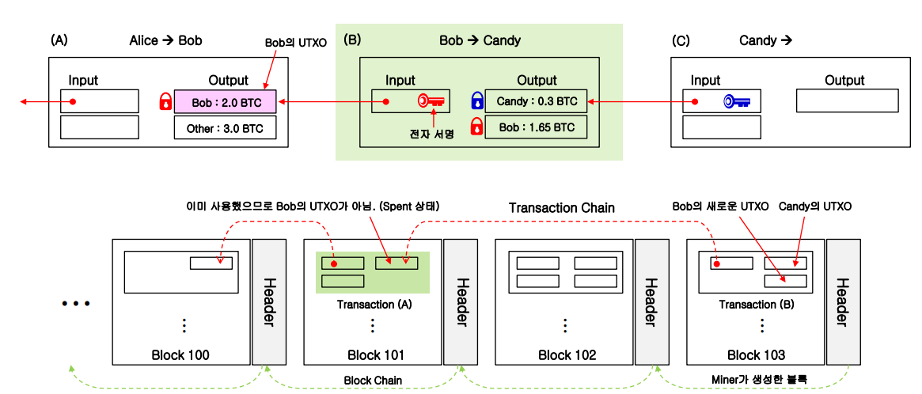
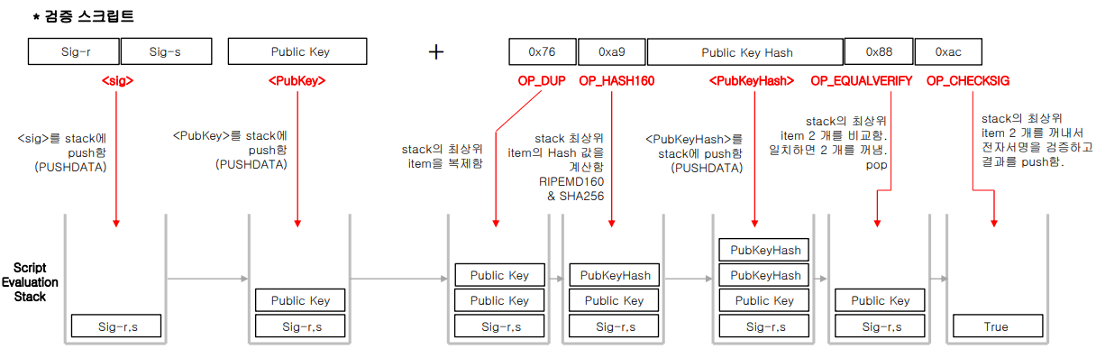
# Tx

Slide 10
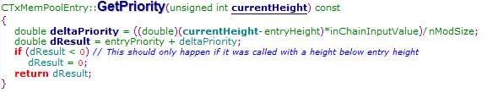
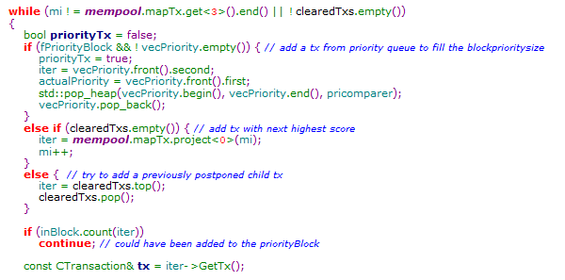
# Tx 우선순위
마이너들은 기본적으로 수수료가 높은 거래들로 블록에 담기 위해 노력
하지만 첫 50KB는 ‘UTXO 우선순위‘에 따라 거래가 담도록 설정
우선순위(Txmempool.cpp)
Soom-core-master.cpp, CreateNewBlock
Notes:
우선순위 = (수수료 +나이) / 거래의 크기

Slide 11
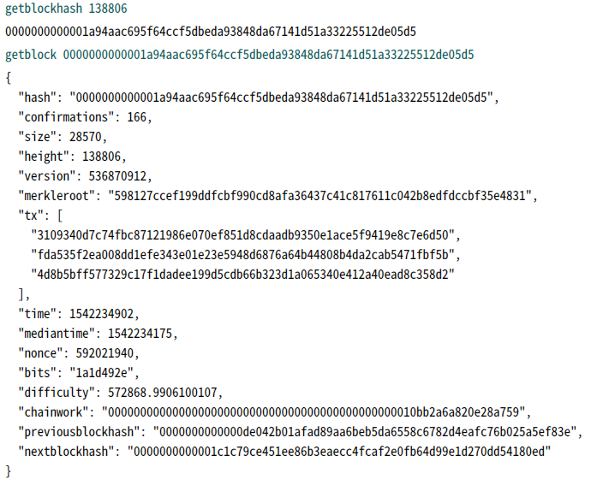
# 138806 Soom Block info
Notes:
Hash : 마이닝을 통해 만들어진 #138806의 해시값
Confirmations : 인증 받은 횟수, 블록이 쌓인 만큼 컨펌 수 증가
Size : 이 블록의 전체 크기 단위는 byte
Height : 블록의 높이 총 개수
Version : 현재 숨코인의 버전
Merkleroot :
Tx :
Time : 작업 완료 시간
Mediantime : 블록 타임 스탬프의 11개 평균시간
Nonce :
Bits : 헤더의 상한값
Difficulty : 제네시스 블록에 비해 난이도
Chainwork : 체인 워크 값은 이중 SHA-256 해시 계산 작업에 체인의 예상 작업량 (32 바이트 정수로 표시)이다.
Previousblockhash
Netblockhash

Slide 12
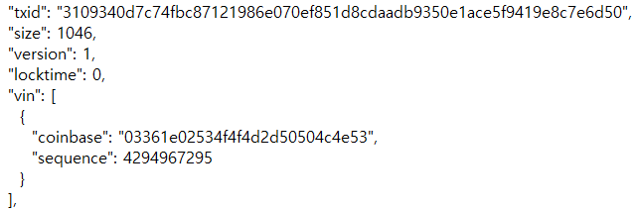
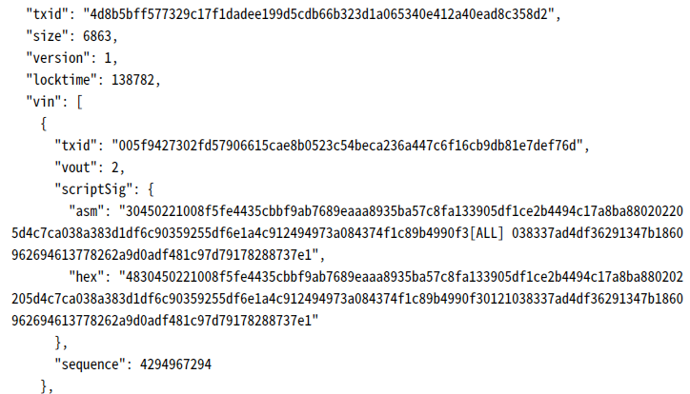
# Tx input
Notes:
Coinbase = “03” -> 다음 3바이트를 스크립트 스택 올리라는 의미
“361e02” 는 블록의 높이를 인코딩한 값
“534f4f4d2d”는 난이도 상승에 따른 추가 nonce값
나머지 뒷부분은 투표 기능을 담고 있다.
블록의 높이를 고려하여 정확한 보상을 노드들이 검증하지만
실제 보상보다 적게 설정한 Coinbase Tx는 패널티가 부여되지 않는다.
이로써 총 비트코인 발행량은 예상보다 적게 형성
코인베이스는 생성거래의 입력값
Locktime : 0이 아니거나 5억미만이라면 블록 높이, 그 이상인 경우 1970년 1월 1일를 기준으로 명시된 시간이 되기 전까지 블록에 포함되지 않는다.

Slide 13
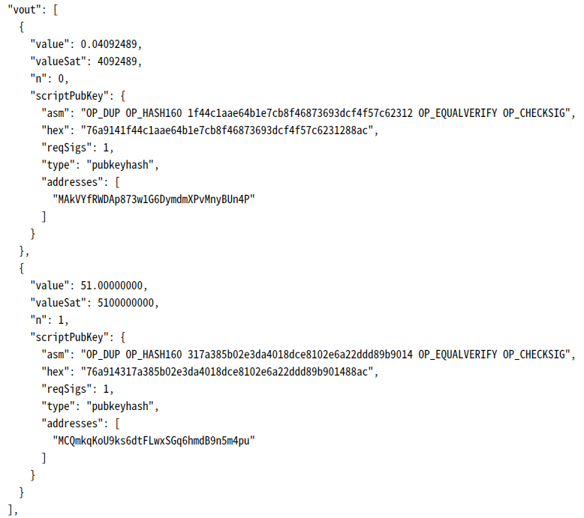
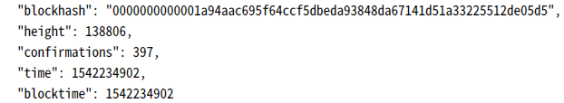
# Tx output

